Slide 1
Моя семья

Slide 2
Актуальность
Содержание патриотического воспитания дошкольников включают в себя решение множества задач, в том числе и воспитание любви к Родине, семье, уважительного отношения к своим родителям. Мало кто из детей знает историю создания семьи, свою родословную. Уходят в прошлое семейные праздники и традиции. С целью изучения семьи, установления контакта с её членами, ля согласования воспитательных воздействий на ребёнка появилась идея создать проект «Моя семья», которая помогает детям понять значимость семьи, воспитать у детей любовь и уважение к её членам, прививать чувство привязанности к семье и дому.
В проекте представлена совместная работа воспитателя, детей, родителей по формированию представления о семье как о людях, которые живут вместе, любят друг друга, заботятся друг о друге. В ходе проекта дети получают более углубленные знания о профессиях своих родителей, о родословной своей семьи, семейных традициях.

Slide 3
Цель: расширять представления детей о своей семье, родословной, семейных традициях.
Задачи:
1. Совершенствовать качество работы детского сада при взаимодействии с родителями.
2. Формировать у детей представление о семье, о нравственном отношении к семейным традициям, расширять знания о ближнем окружении, учить разбираться в родственных связях.
3. Развивать творческие способности родителей и детей в процессе совместной деятельности.
4. Воспитывать у детей любовь и уважение к членам семьи, показать ценность семьи для каждого человека и проявлять заботу о родных людях.

Slide 4
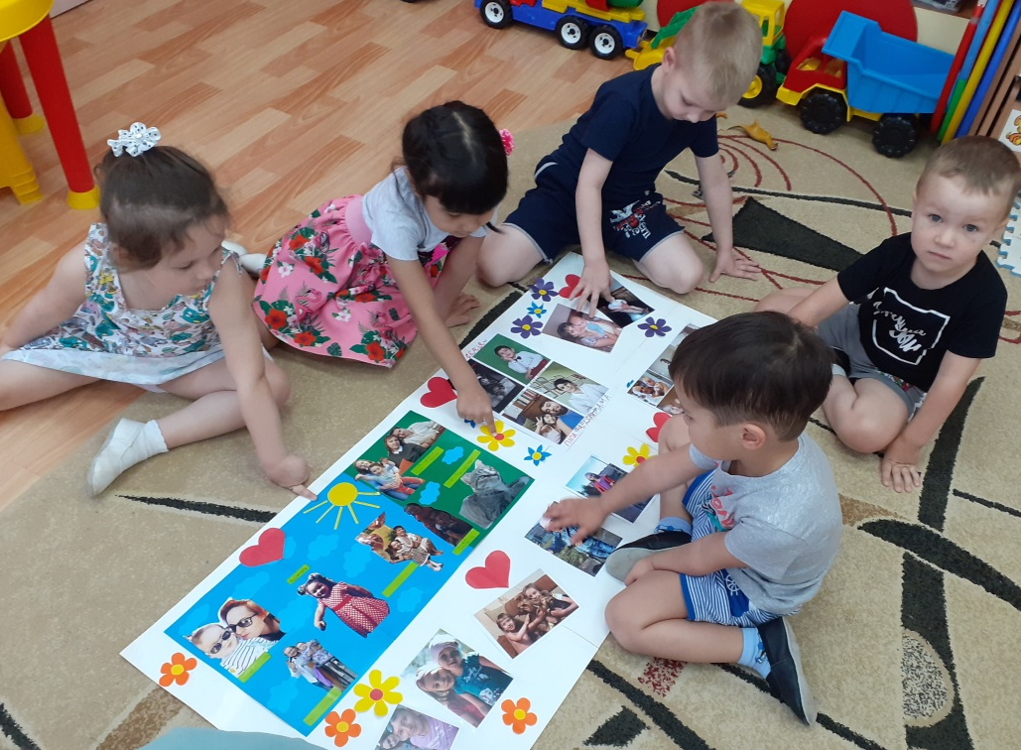
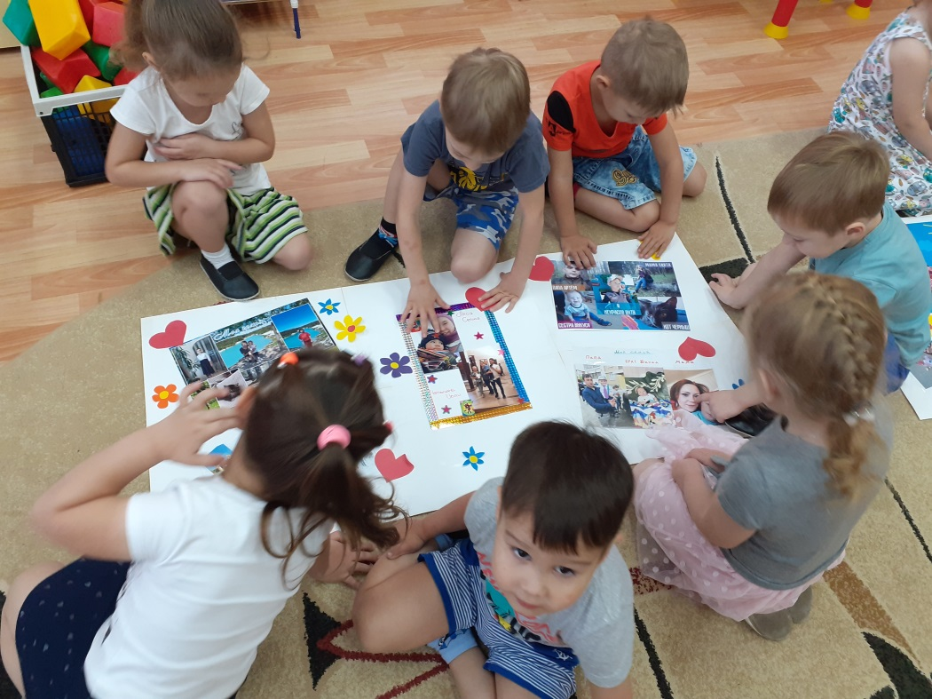
Коллаж «Моя семья»

Slide 5
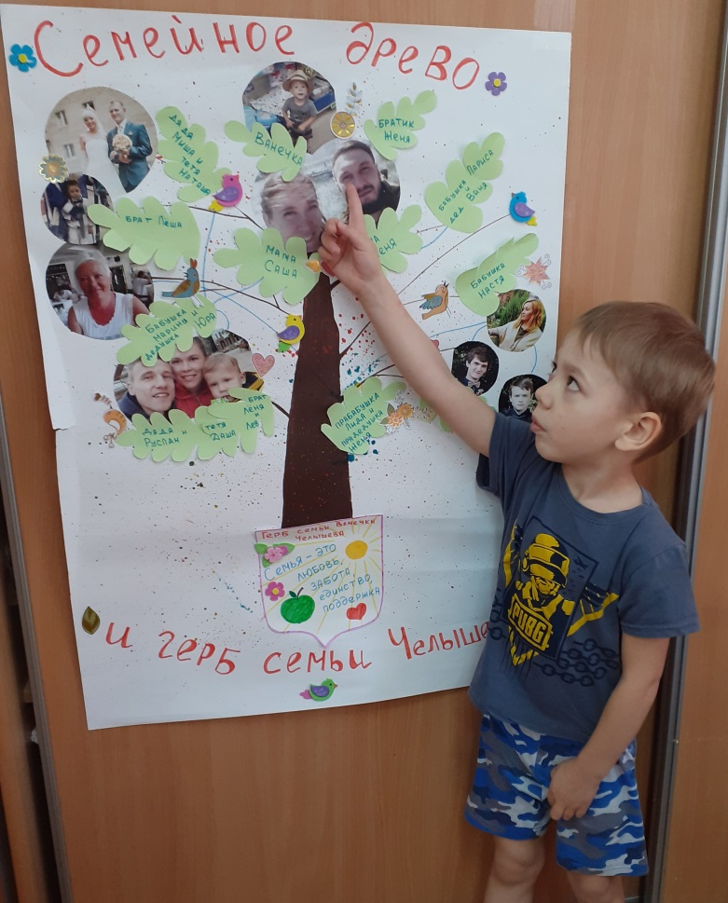
Генеалогическое древо
и герб моей семьи

Slide 6
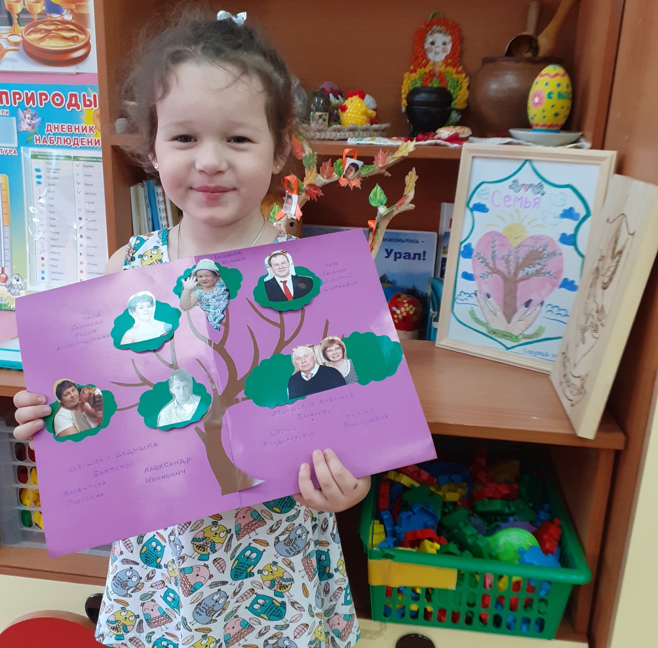

Slide 7
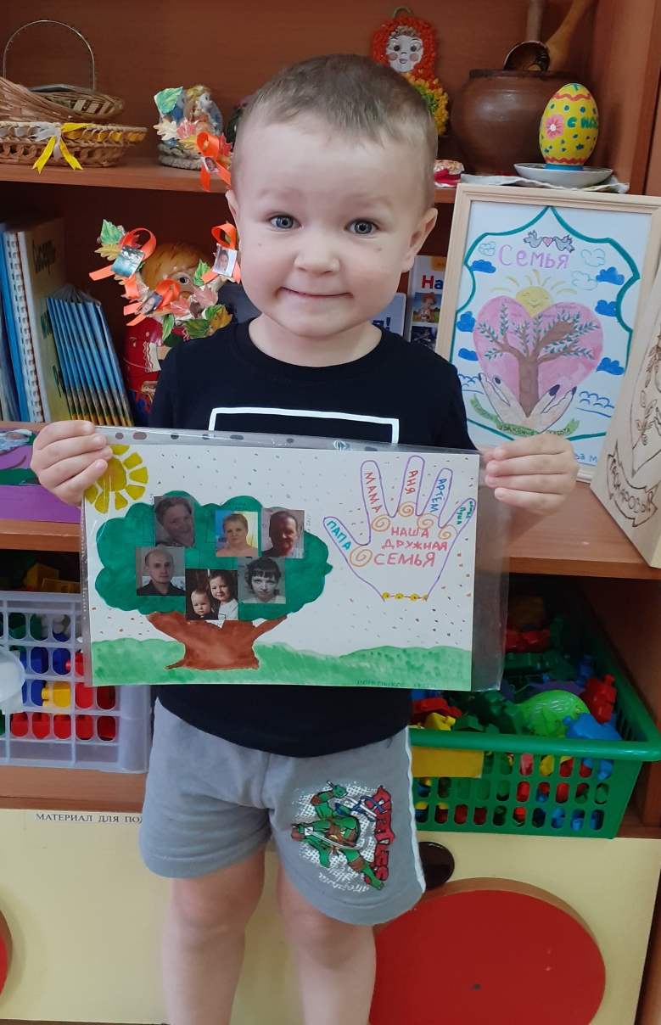
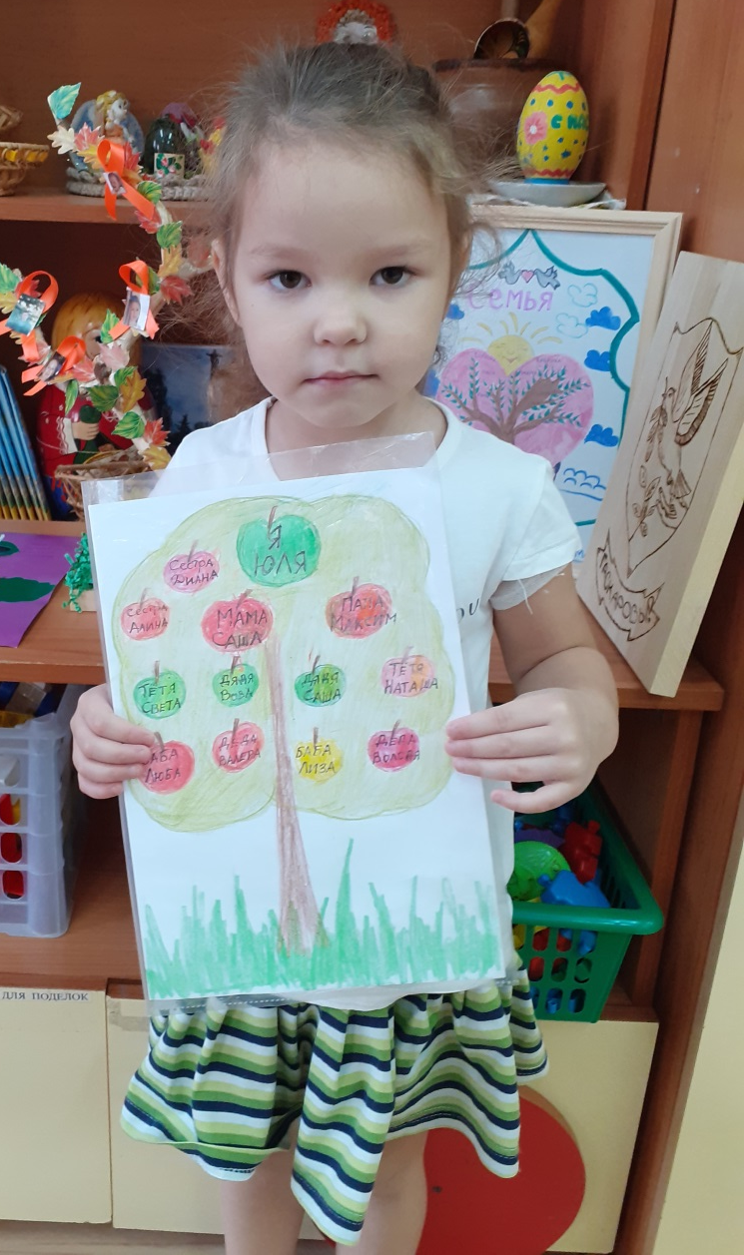

Slide 9
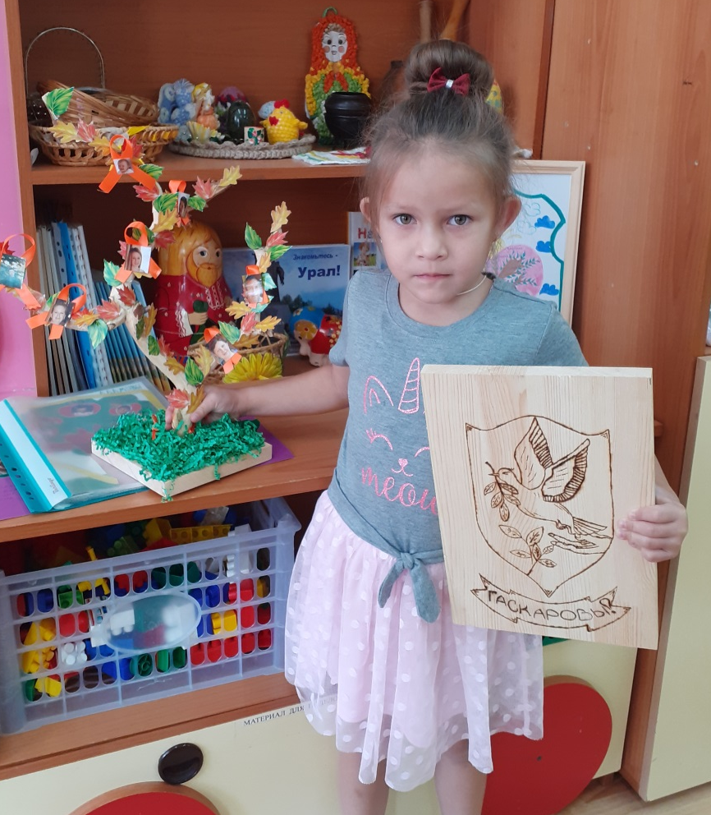
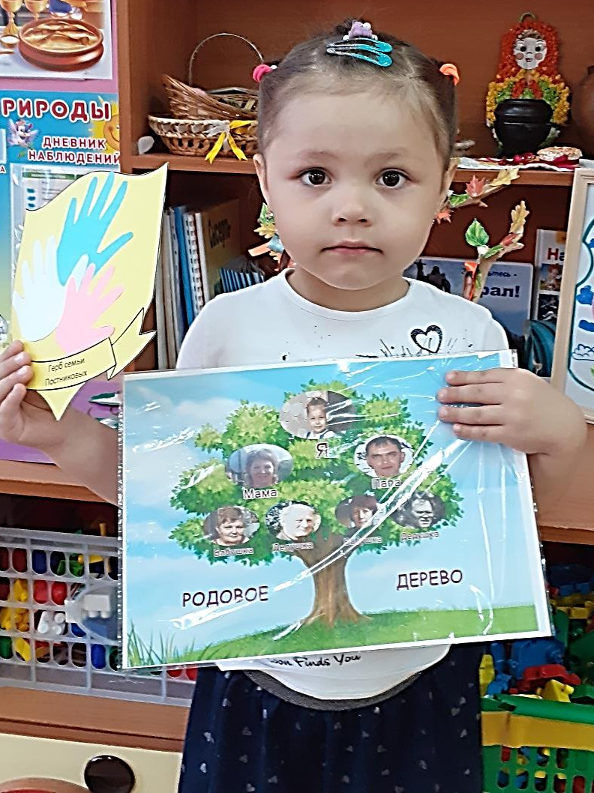

Slide 10
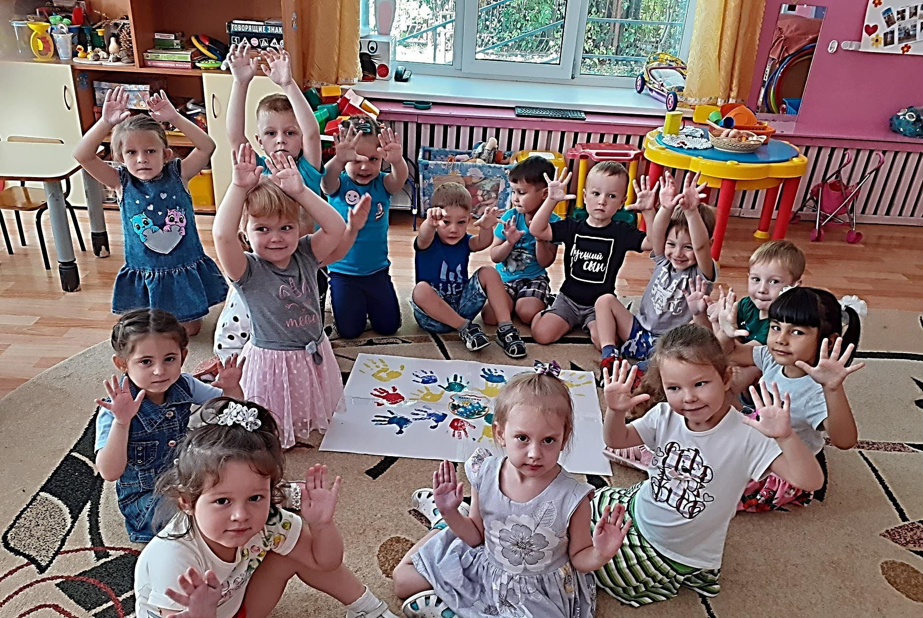
Наша группа – наша семья

Slide 11
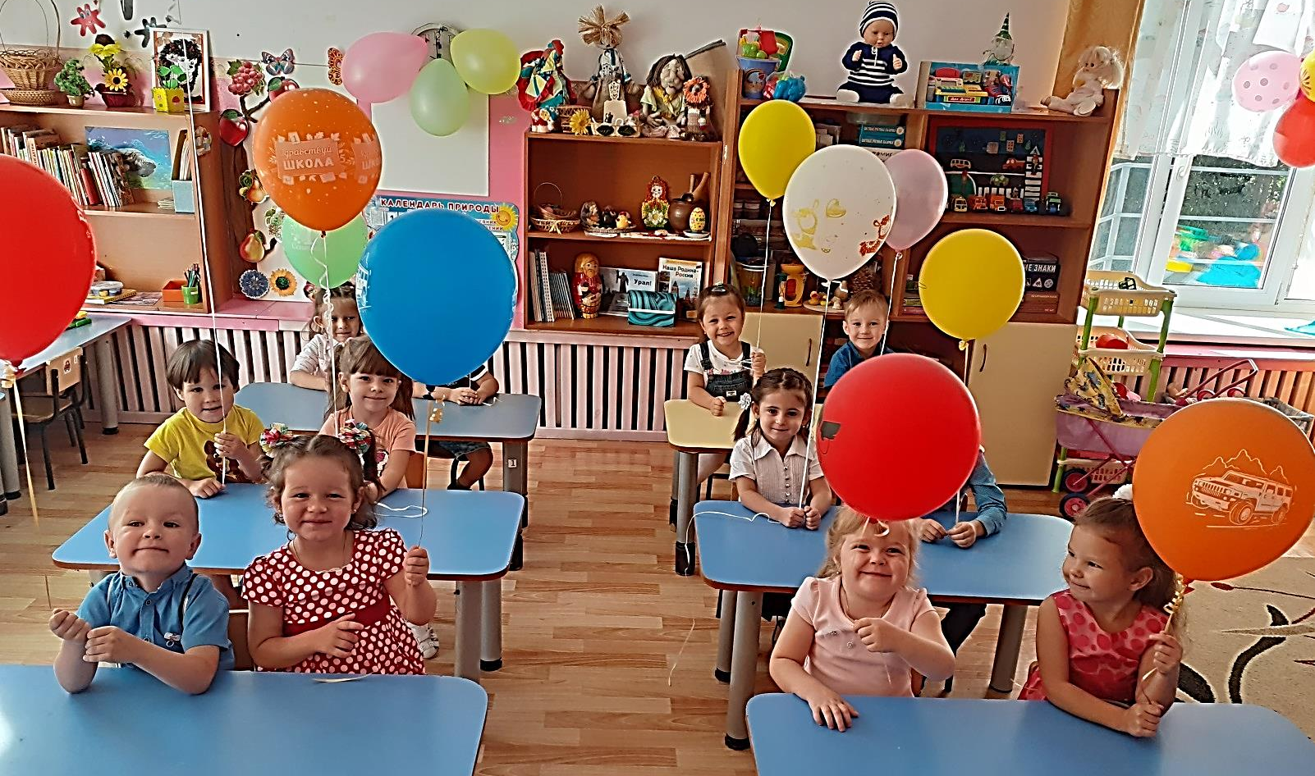
Мы веселая и дружная семья

Slide 12
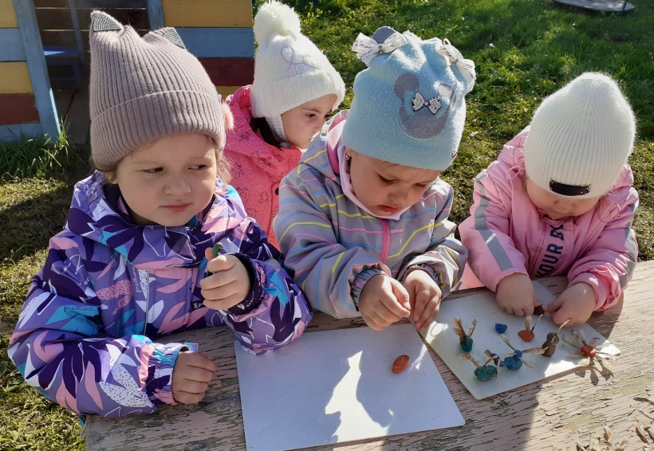
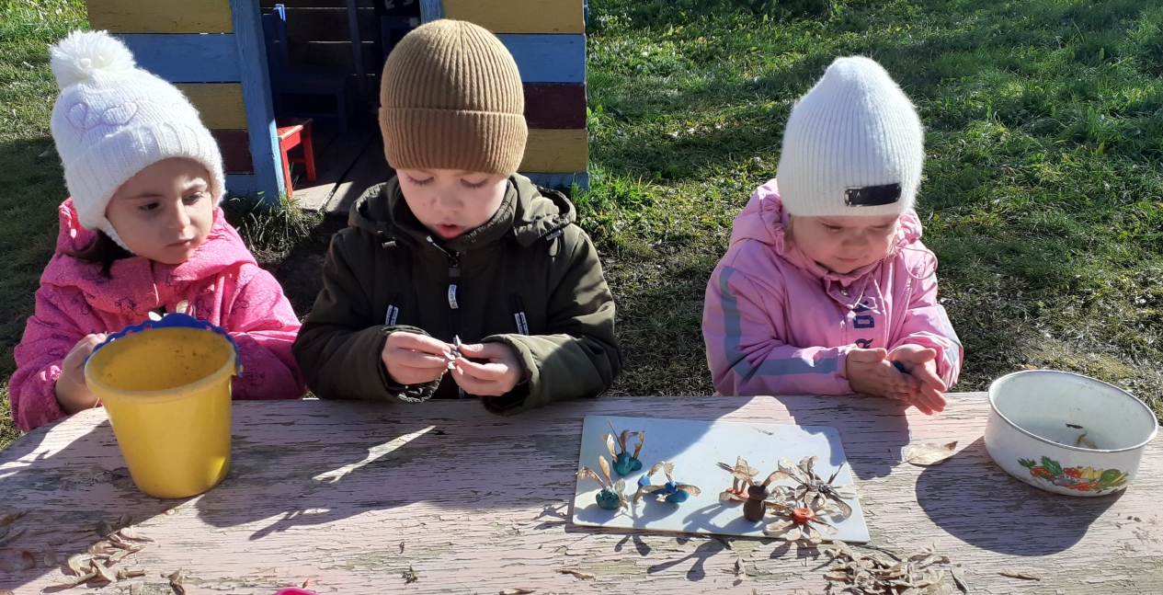
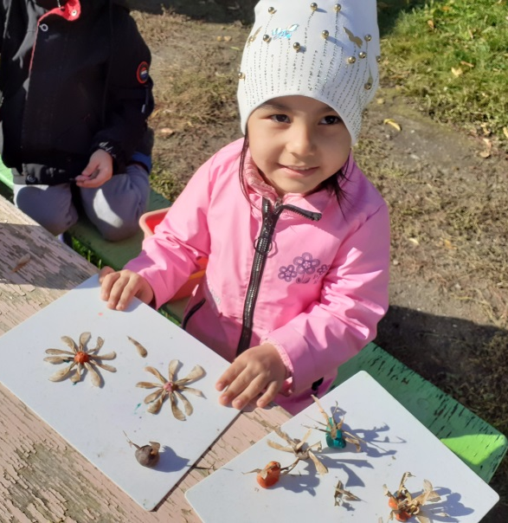
Мы творческая семья

Slide 13
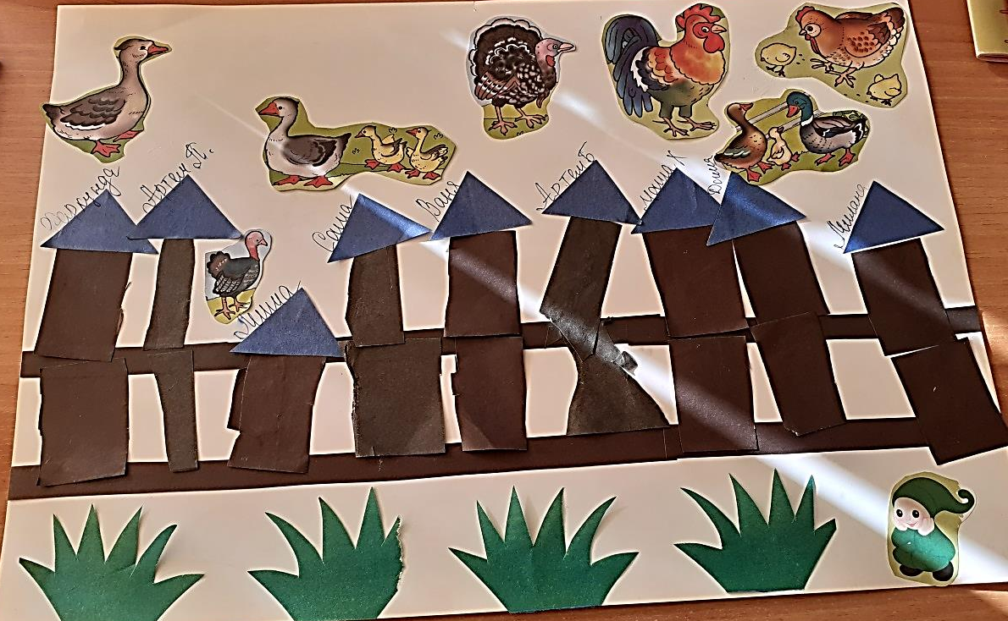
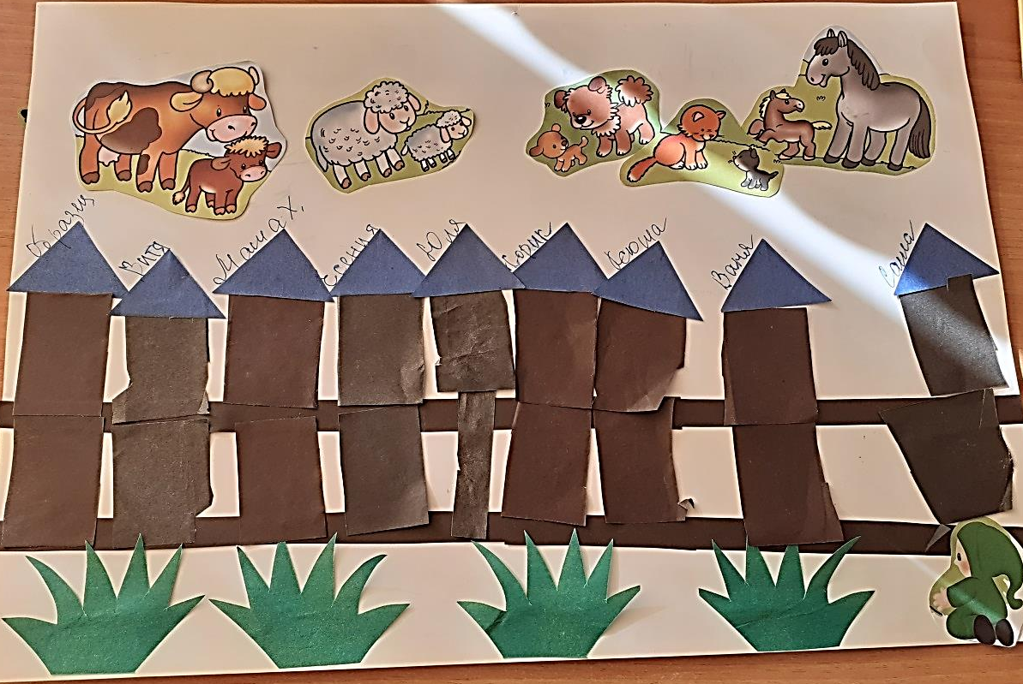
Домашние питомцы

